Slide 1
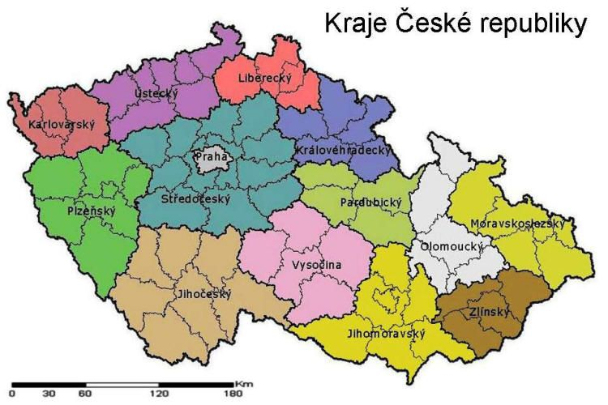

Slide 2
*Území České republiky se člení na 14 krajů.
*Střediskem každého kraje je krajské město,
v němž sídlí krajský úřad,
který území kraje spravuje.
*V čele kraje stojí hejtman.

Slide 3
*Každý kraj je něčím významný a jedinečný.
*Má své přírodní zajímavosti a pamětihodnosti,které nám
připomínají historii naší vlasti.
*Liší se velikostí a počtem obyvatel.
*Odlišné jsou také přírodními a hospodářskými poměry, které
určují způsob života lidí.

Slide 4
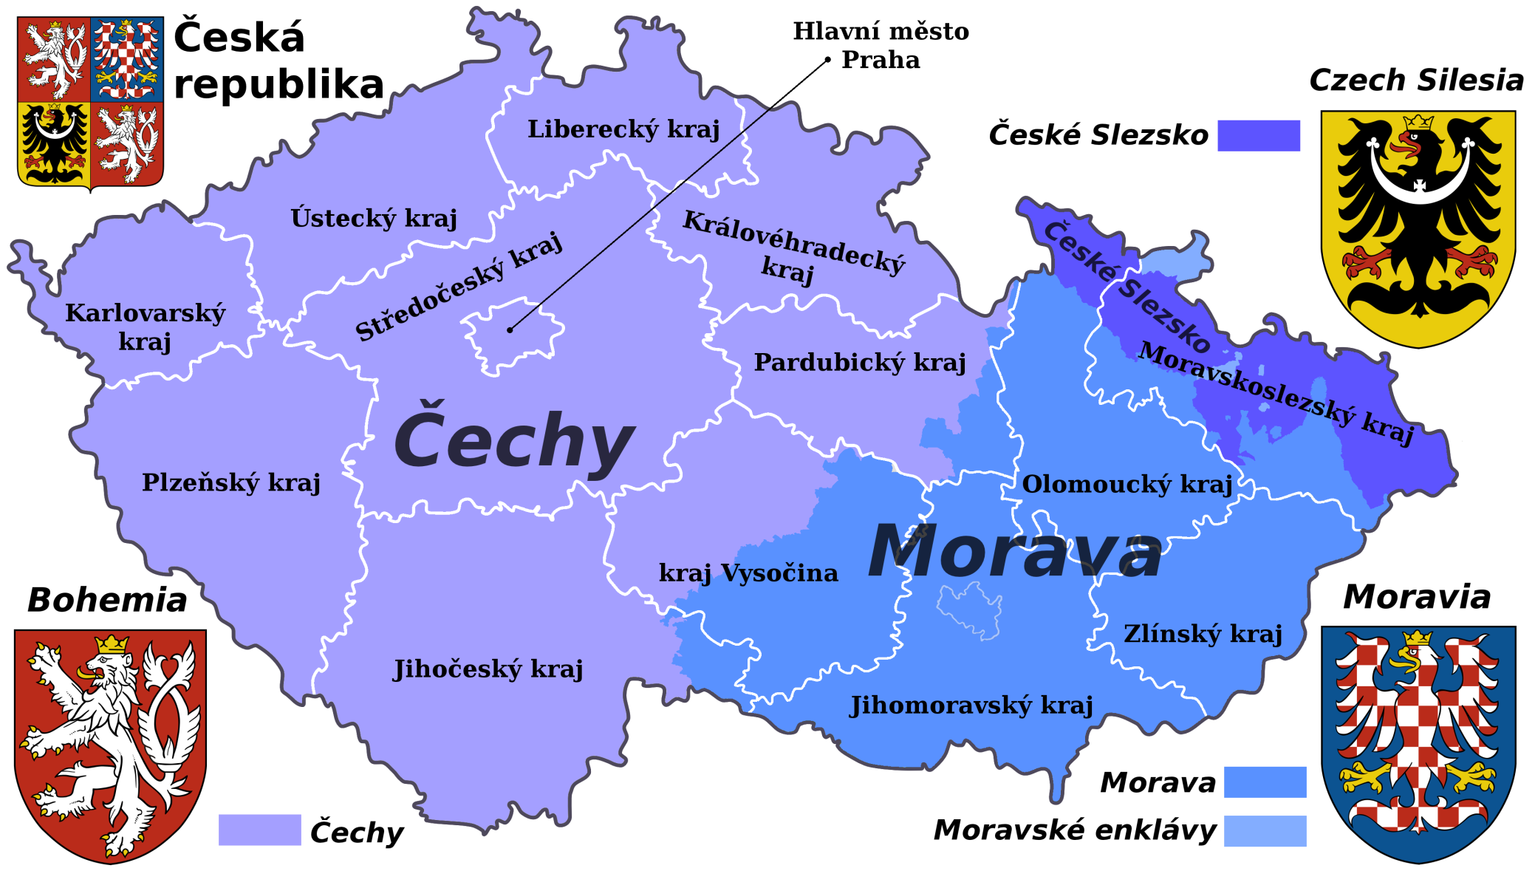
1

Slide 5
Královéhradecký kraj
Hradec Králové
Jihočeský kraj
České Budějovice
Pardubice
Liberecký kraj
Liberec
Pardubický kraj
Jihlava
Ústecký kraj
Ústí n. L.
Vysočina
Jihomoravský kraj
Brno
Karlovy Vary
Karlovarský kraj
Zlínský kraj
Zlín
Středočeský kraj
Praha
Olomoucký kraj
Olomouc
Hlavní město Praha
Praha
Moravskoslezský kraj
Plzeňský kraj
Plzeň
Ostrava

Slide 6
Česká republika se člení do 14 krajů.
ano
ne
ano
Krajským městem Jihočeského kraje je Praha.
ne
Královéhradecký kraj najdeme na Moravě.
ano
ne
Nejmenším krajem je Zlínský k.
ano
ne
V čele kraje stojí hejtman.
ano
ne
ano
Hlavní město Praha je samostatný kraj.
ne

Slide 7
Spojte název kraje s jeho krajským městem:
Jihočeský
Vysočina
Královéhradecký
Moravskoslezský
Jihomoravský
Středočeský
Jihlava
Praha
České Budějovice
Ostrava
Brno
Hradec Králové

Slide 8
Spojte název kraje s jeho krajským městem:
Jihočeský
Vysočina
Královéhradecký
Moravskoslezský
Jihomoravský
Středočeský
Jihlava
Praha
České Budějovice
Ostrava
Brno
Hradec Králové
Řešení!

Slide 9
Spoj krajské město s tím, čím je proslulé:
Zlín
Okolí Ostravy
Praha
Plzeň
Karlovy Vary
Pardubice
výroba perníku, koňské dostihy
těžba černého uhlí
Výroba obuvi
lázně s léčebnými účinky
výroba obuvi
Karlův most

Slide 10
Spoj krajské město s tím, čím je proslulé:
Zlín
Praha
okolí Ostravy
Plzeň
Karlovy Vary
Pardubice
výroba perníku, koňské dostihy
těžba černého uhlí
strojírny, výroba piva
lázně s léčebnými účinky
výroba obuvi
Karlův most
Řešení!

Slide 11
Použité zdroje
Použitá literatura:
Vlastivěda pro 4. ročník základní školy, SPN, 2010
Vlastivěda 4, Učebnice pro 4. ročník základní školy, nakl. Nová škola, 2003
Internetové odkazy:
Obr. 1 CZECH_REP._-_BOHEMIA,_MORAVIA_AND_SILESIA_III.PNG: *CZECH_REP._-_BOHEMIA,_MORAVIA_AND_SILESIA_II.PNG: *CZECH_REP._-_BOHEMIA,_MORAVIA_AND_SILESIA_I.PNG: *MORAVA_PO_ROCE_1920_NA_MAPĚ_ČESKA.PNG: AUTHOR UNKNOWN MORAVIA.SVG: LUKÁŠ MIŽOCH SILESIA.SVG: LUKÁŠ MIŽOCH. commons.wikimedia.org [online]. [cit. 9.3.2014]. Dostupný na WWW: http://upload.wikimedia.org/wikipedia/commons/2/23/Czech_Rep._-_Bohemia%2C_Moravia_and_Silesia_III_%28en%29.png?uselang=cs
Jiné zdroje:
Galerie microsoft office

